Slide 1
OTONOMI DESA ANTARA REALITA DAN HARAPAN
Akhmad Habibullah, M.IP

Slide 2
“ASBABUN NUZUL” PEMERINTAHAN DESA
KUMPULAN BEBERAPA KK
KOMUNITAS OTONOM
KERAJAAN BESAR MENUNDUKKAN
BELANDA MENGESKPLOITASI LALU MENGAKUI SBG RECHTSPERSOON
JEPANG: MOBILISASI DAN KONTROL
NKRI: MENJADIKAN SBG KORPORATISME NEGARA

Slide 3
PEMDES AWAL (OTONOMI ASLI)
INISIATIF TOKOH
MEMBENTUK KOMUNITAS
SELF GOVERNING COMMUNITY

Slide 4
OTONOMI ASLI DALAM BUKU VAN VOLLEN HOVEN (1907) DAN LUCIEN ADAM (1924)
PEMERINTAHAN DESA DITENTUKAN OLEH HUKUM ADAT
RAJA HANYA MENGAKUI SAJA
KEPALA DESA DIANGKAT SECARA TURUN TEMURUN
PENGGAJIAN PENGUASA DESA BERDASARKAN TANAH MILIK DESA, KERJA WAJIB WARGA DESA TEPATNYA KERJA PAKSA YANG DISEBUT GOTONG ROYONG, DAN IURAN/URUNAN WARGA
PENGUASA DESA DAPAT MENGERAHKAN WARGANYA UNTUK BEKERJA DI RUMAH, SAWAH, DAN KEBUN KEPALA DESA DAN PARA PEMBANTUNYA TANPA DIBAYAR
WARGA DESA JUGA DIKENAI PUNGUTAN BERUPA SETORAN HASIL PANEN UNTUK MEMBIAYAI UPACARA DESA, MEMBANGUN POS JAGA, DAN MEMBAYAR GURU DESA

Slide 5
Lanjutan
TIGA KELOMPOK WARGA DESA:
WARGA INTI (KAUM PEREMPUAN TIDAK DIMASUKKAN SBG WARGA DESA)
WARGA NUMPANG;
ORANG ASING
TINGKATAN WARGA
ANAK TURUN PENDIRI DESA (HAK ISTIMEWA MENJADI PENGUASA)
PENDATANG BARU (TIDAK BISA MENJADI PENGUASA DESA)
ANAK-ANAK ORANG NUMPANG, PEMUDA YANG BELUM BERUMAH TANGGA DAN MENUMPANG DI RUMAH ORANG KAYA (TIDAK PUNYA HAK APAPUN).
ORANG CACAT DAN ORANG TUA JOMPO (MENJADI TANGGUNGAN BERSAMA)
TETUA DESA/MOROKAKI (SANGAT DIHORMATI)

Slide 6
Lanjutan
PENGUASA DESA MENGATUR TANAH DESA
HANYA WARGA INTI YANG BISA MEMPUNYAI TANAH DESA
PENGUASA DESA MENGURUS TEMPAT IBADAH DAN UPACARA KEAGAMAAN
PENGUASA DESA MENGURUS PERAWATAN DAN PEMBANGUNAN JALAN, JEMBATAN, PASAR, PROYEK PENGAIRAN, PEMBUKAAN DAN PERAWATAN MAKAM

Slide 7
PEMDES ZAMAN KERAJAAN
DITUNDUKKAN:
- KK MEMBAYAR UPETI
- KK DIPAKSA MENJADI PRAJURIT
DESA YANG DEKAT DG ISTANA HILANG.
YANG JAUH DARI ISTANA TETAP OTONOM

Slide 8
PEMDES ZAMAN BELANDA
TAHAP I (VOC: 1602-1800)
DITUNDUKKAN MELALUI RAJA, BUPATI, DEMANG, DAN LURAH
TAHAP II (HINDIA BELANDA: 1800-1905)
DIKONTROL
DIEKSPLOITASI (TANAM PAKSA)
TAHAP III (HINDIA BELANDA: 1906-1942)
DIAKUI SEBAGAI BADAN HUKUM (INLANDSCHE GEMEENTE )
OTONOMI ASLINYA HILANG KARENA SUDAH DIATUR DG HUKUM POSITIF (IGO 1906, S. 83/1906, S. 212/1907)

Slide 9
GEMENTE PRIBUMI (IGO 1906)
Lurah
Carik
Jogoboyo
Ulu-ulu
Kebayan
Modin
Kepetengan
Bekel2
Bekel Senior:
Kamituwo/Wk. Lurah

Slide 10
OTONOMI ASLI RUSAK LALU HILANG
REVENUE INSTRUCTION 1814 ZAMAN RAFFLES MENGILANGKAN OTONOMI PENGISAN KEPALA DESA: DARI TURUN TEMURUN MENJADI DIPILIH LANGSUNG
HIR 1848 MENGHILANGKAN OTONOMI DESA DALAM MENJAGA KEAMANAN DAN PERADILAN ADAT
RR 1854 PASAL 71 MENGHILANGKAN STATUS PEMERINTAHAN DESA YANG OTONOM KARENA DITEMPATKAN DI BAWAH KONTROL LANGSUNG RESIDEN
IGO 1906 JO. ORDONANSI RUMAH TANGGA DESA THN 1906 (STBL 83/1906) JO. ORDONANSI PEMILIHAN LURAH THN 1907 (STBL. 212/1907) MENGGANTI OTONOMI ASLI MENJADI OTONOMI ALA EROPA

Slide 11
OTONOMI DESA MENURUT IGO 1906, ORDONANSI RUMAH TANGGA DESA 1906, ORDONANSI PEMILIHAN LURAH 1907 (OTONOMI EROPA)
MEMBUAT KAS DESA
MENGERJAKAN ADMINISTRASI DESA
MEMBUAT STATISTIK
MELAKUKAN VAKSINASI
MEMBUAT LAPORAN BULANAN DAN TAHUNAN
MENGURUS LUMBUNG DESA
MENGURUS KREDIT DESA
MENDIRIKAN DAN MENGURUS SEKOLAH DESA
MENGGAJI GURU DESA
MEMBANGUN DAN MERAWAT UTILITAS DESA: JALAN, JEMBATAN, PARIT, GORONG-GORONG, SALURAN AIR, GARDU JAGA, SUNGAI, DAN BANGUNAN DESA.

Slide 12
PEMDES ZAMAN JEPANG
DIJADIKAN AGEN PUSAT DAN DIKONTROL KETAT
DIATUR MENGIKUTI POLA MILITER
DIBENTUK RW (AZA) DAN RT (TONARIGUMI), HEIHO, FUJINGKAI, DLL.
DIJADIKAN ALAT MENGONTROL DAN MEMOBILISIR RAKYAT UTK PERANG ASIA TIMUR RAYA

Slide 13
KU ZAMAN JEPANG
Kutyoo
Juru Tulis
Polisi Desa
Lebe
Mandor
Mandor
Mandor
Aza
Keibodan
Heiho
Gumi
Fujingkai
Seidendan

Slide 14
OTONOMI DESA ZAMAN JEPANG
MENAMAN JARAK
MENANAM PADI YANG DITENTUKAN PEMERINTAH
WARGA DESA WAJIB SETOR PADI DAN LOGAM
ROMUSHA
MEMBAGI CATU SEMBAKO
MENJAGA KEAMANAN DI BAWAH TANGGUNG JAWAB KEIBODAN
BELA NEGARA DI BAWAH TANGGUNG JAWAB HEIHO
MOBILISASI WARGA MEMENANGKAN PERANG PASIFIK MELALUI AZATYOO, GUMITYOO, SEINDENDAN, FUJINGKAI, HEIHO, SEINENDAN

Slide 15
PEMDES ZAMAN REPUBLIK
DIJADIKAN DAERAH OTONOM TINGKAT III TAPI BATAL (1945-1966)
DIJADIKAN BADAN HUKUM ALA KU ZAMAN JEPANG DI BAWAH KECAMATAN (1980-SEKARANG)
AGEN PUSAT UTK MENYUKSESKAN KEBIJAKAN POLITIK DAN EKONOMINYA
METODE: MOBILISASI DAN KONTROL KPD RAKYAT DESA MELALUI PEMDES SEBAGAI STATE CORPORATISM DAN LKD SBG SUB STATE CORPORATISM

Slide 16
POLITIK HUKUM DESA ZAMAN MERDEKA
OSAMU SEIREI NO. 27/1942 JO. NO. 7/1944
COPY PASTE
UU No. 5/1979 jo. UU No. 22/1999 jo. UU No. 32/2004 jo. UU No. 16 Tahun 2014

Slide 17
STRUKTUR PEMERINTAHAN MENURUT UU 23/2014 JO. UU NO. 6/2014
National
Presiden
DPR
Kemendagri
Kementerian 6 Urusan
Kementerian Selain 6 Urusan
Pemerintahan Formal
Wakil
Pemerintah
Gubernur
(KDH)
DPRD
Provinsi
Wakil
Pemerintah
Perangkat Daerah
Ins. Ver
UPT
Kab/Kota
Bup/Wali
(KDH)
DPRD
Perangkat Daerah
Ins. Ver
Camat
Desa
Kades
BPD
Lurah
Pemerintahan Semu/Palsu

Slide 18
PEMDES ZAMAN ORBE BARU
Kades
LMD
Sekdes
Kaur Pem
Kaur Kesra
Kaur Pemb.
Kadus
Kaur Keu
Kaur Umum
RW
P3A
Hansip
Hanra
RT
PKK
Karang Taruna

Slide 19
PEMDES UU NO. 6/2014:
DIDESAIN SBG PEMERINTAHAN DIFABEL
BPD
Kepala Desa
Pendamping Desa
Sekretaris Desa
Kaur Perencanaan
Kaur
Tata Usaha
Kaur
Keuangan
Kasi Pemerintahan
Kasi
Kesra
Kasi
Pelayanan
Kepala Dusun
(KADUS)
MOBILISASI (“PARTISIPASI”?) LKD2
LKD2 LAIN
RT/RW

Slide 20
PEMDES, PEMERINTAHAN CAMPURSARI/HIBRID YANG OVER REGULATED
UU = 2
PP = 2
Permendagri = 27
Permendes PDTT = 32
PMK = 2

Slide 21
KEWENANGAN DESA
ATRIBUTIF:
HAK ASAL-USUL
LOKAL SKALA DESA
TUGAS DARI PEMERINTAH ATASAN
RIIL:
MENARIK PBB
MEMBERI SURAT PENGANTAR KTP, KK, AKTE KELAHIRAN, DLL.
PELAKSANA PROYEK KEMNDES PDTT, K/L LAIN
PELAKSANA PROYEK KAB/KOT DAN PROVINSI
PELAKSANA PERINTAH CAMAT, BUPATI, GUBERNUR, DAN PRESIDEN.
GOVERNANCE :
MELAKSANAKAN PERINTAH CAMAT, BUPATI, GUBERNUR, PRESIDEN
MELAKSANAKAN PROYEK KEMENDES PDTT, KEMENSOS, DAN K/L LAIN
MOBILISASI LKD2

Slide 22
HUBUNGAN ANTARA PEMDES DENGAN PEMERINTAH ATASAN
(Langsung di Bawah Kemendes, Kemendagri, K/L dan di Bawah Kab/Kot)
Kemendes PDTT + K/L Lain
Kemendagri
Ditjen Bina Pemdes
Provinsi
(Daot + WA)
Tempat buang proyek insfra struktur, Bumdes, PKH, BLT, BLNT, Raskin, Pelatihan Perangkat Desa, Pra Kerja, Pemberdayaan Masyarakat, Rumah Sehat, Bedah Rumah, Sensus Penduduk, Pantarlih, dll.
Kabupaten/Kota
(Daot + WA)
Kecamatan (OPD)
Pemerintah Desa dan
Desa Adat

Slide 23
DISKUSI OTONOMI DESA HARUS JELAS DULU KONSEP-TEORITIKNYA
OTONOMI ASLIKAH?
SUDAH HILANG
OTONOMI EROPAKAH?
MASIH TERSISA (ADMINISTRASI DAN UTILITAS DESA)
OTONOMI JEPANGKAH?
MASIH TERSISA (STRUKTUR ORGANISASI DAN LKD)
OTONOMI DALAM ARTI LOCAL SELF-GOVERNMENKAH? YAITU MENGATUR (REGELING) DAN MENGURUS (BESTUUR) URUSAN PEMERINTAHAN YANG DIDESENTRALISASIKAN OLEH PEMERINTAH PUSAT KEPADA DAERAH OTONOM
DESA BUKAN LOCAL SELF-GOVERNMENT TAPI STATE CORPORATISM

Slide 24
Lanjutan
OTONOMI DESA ALA UU NO. 5/1979KAH?
HANYA PEPESAN KOSONG KARENA TIDAK MENGATUR DAN MENGURUS URUSAN PEMERINTAHAN APAPUN
OTONOMI DESA ALA UU NO. 22/1999KAH?
HANYA PEPESAN KOSONG KARENA TIDAK MENGATUR DAN MENGURUS URUSAN PEMERINTAHAN APAPUN
OTONOMI DESA ALA UU NO. 32/2004KAH?
HANYA PEPESAN KOSONG KARENA TIDAK MENGATUR DAN MENGURUS URUSAN PEMERINTAHAN APAPUN
OTONOMI DESA ALA UU NO. 6/2014KAH?
HANYA PEPESAN KOSONG KARENA MENGATUR DAN MENGURUS SEMUA URUSAN PEMERINTAHAN TAPI TAK SATUPUN DAPAT DIURUS SECARA OPERASIONAL
GOVERNANCE-NYA COPY PASTE OTONOMI ZAMAN JEPANG
FAKTUALNHYA HANYA PELAKSANA KEBIJAKAN DAN PROYEK PEMERINTAH ATASAN

Slide 25
OTONOMI DESA ALA PEMENDES PDTT NO. 1/2015 AMBIGU DAN HANYA SLOGAN KARENA PEMDES TIDAK MEMPUNYAI KAPASITAS
STATUS PEMDES DI BAWAH UU NO. 5/1979 JO. UU NO. 22/1999 JO. UU NO. 32/2004 JO. UU NO. 6/2014
BADAN HUKUM SOSIAL POLITIK BENTUKAN NEGARA (STATE CORPORATISM)
BUKAN LOCAL GOVERNMENT
PEMERINTAHAN BAYANG-BAYANG/KUASI/PALSU
URUSAN PEMERINTAHAN SUDAH DIBAGI HABIS DI
PROVINSI
KABUPATEN/KOTA
KEWENANGAN HAK ASAL-USUL
SEBAGIAN BESAR SUDAH HILANG
BEBERAPA MATERINYA MASIH ADA DI JAWA TENGAH DAN JAWA TIMUR
DI LUAR JAWA TENGAH DAN JAWA TIMUR TIDAK ADA.
KEWENANGAN DAN SKALA DESA
MENGATUR DAN MENGURUS SEMUA URUSAN, MELEBIHI URUSAN PROVINSI DAN KAB/KO.
DESA TIDAK MEMPUNYAI KAPASITAS.

Slide 26
KEWENANGAN DESA BERDASARKAN HAK ASAL-USUL DESA BIASA
SISTEM ORGANISASI PERANGKAT DESA (LO KAN DIBUAT NEGARA)
SISTEM ORGANISASI MASYARAKAT ADAT (YANG MANA YA)
PEMBINAAN KELEMBAGAAN MASYARAKAT (INI BELEID NEGARA)
PEMBINAAN LEMBAGA DAN HUKUM ADAT (MAKSUDNYA APA)
PENGELOLAAN TANAH KAS DESA (HANYA DI JATENG DAN JATIM)
PENGELOLAAN TANAH DESA ATAU TANAH HAK MILIK DESA YANG MENGGUNAKAN SEBUTAN SETEMPAT (HANYA DI JATENG DAN JATIM)
PENGELOLAAN TANAH BENGKOK (HANYA DI JATENG DAN JATIM)
PENGELOLAAN TANAH PECATU (HANYA DI JATENG DAN JATIM)
PENGELOLAAN TANAH TITISARA (HANYA DI JATENG DAN JATIM)
PENGEMBANGAN PERAN MASYARAKAT DESA (MAKSUDNYA APA YA)

Slide 27
KEWENANGAN DESA BERDASARKAN HAK ASAL-USUL DESA ADAT
PENATAAN SISTEM ORGANISASI DAN KELEMBAGAAN MASYARAKAT ADAT
PRANATA HUKUM ADAT
PEMILIKAN HAK TRADISIONAL
PENGELOLAAN TANAH KAS DESA ADAT
PENGELOLAAN TANAH ULAYAT
KESEPAKATAN DALAM KEHIDUPAN MASYARAKAT DESA ADAT
PENGISIAN JABATAN KEPALA DESA ADAT DAN PERANGKAT DESA ADAT
MASA JABATAN KEPALA DESA ADAT.

Slide 28
KEWENANGAN LOKAL BERSKALA DESA (DEFINISI)
KEWENANGAN YANG MENGUTAMAKAN KEGIATAN PELAYANAN DAN PEMBERDAYAAN MASYARAKAT
KEWENANGAN YANG MEMPUNYAI LINGKUP PENGATURAN DAN KEGIATAN HANYA DI DALAM WILAYAH DAN MASYARAKAT DESA YANG MEMPUNYAI DAMPAK INTERNAL DESA
KEWENANGAN YANG BERKAITAN DENGAN KEBUTUHAN DAN KEPENTINGAN SEHARI-HARI MASYARAKAT DESA
KEGIATAN YANG TELAH DIJALANKAN OLEH DESA ATAS DASAR PRAKARSA DESA
PROGRAM KEGIATAN PEMERINTAH, PEMERINTAH PROVINSI, DAN PEMERINTAH KABUPATEN/KOTA DAN PIHAK KETIGA YANG TELAH DISERAHKAN DAN DIKELOLA OLEH DESA
KEWENANGAN LOKAL BERSKALA DESA YANG TELAH DIATUR DALAM PERATURAN PERUNDANG- UNDANGAN TENTANG PEMBAGIAN KEWENANGAN PEMERINTAH, PEMERINTAH PROVINSI, DAN PEMERINTAH KABUPATEN/KOTA.

Slide 29
A. BIDANG PEMERINTAHAN DESA
PENETAPAN DAN PENEGASAN BATAS DESA;
PENGEMBANGAN SISTEM ADMINISTRASI DAN INFORMASI DESA;
PENGEMBANGAN TATA RUANG DAN PETA SOSIAL DESA;
PENDATAAN DAN PENGKLASIFIKASIAN TENAGA KERJA DESA;
PENDATAAN PENDUDUK YANG BEKERJA PADA SEKTOR PERTANIAN DAN SEKTOR NON PERTANIAN;
PENDATAAN PENDUDUK MENURUT JUMLAH PENDUDUK USIA KERJA, ANGKATAN KERJA, PENCARI KERJA, DAN TINGKAT PARTISIPASI ANGKATAN KERJA;
PENDATAAN PENDUDUK BERUMUR 15 TAHUN KE ATAS YANG BEKERJA MENURUT LAPANGAN PEKERJAAN JENIS PEKERJAAN DAN STATUS PEKERJAAN;
PENDATAAN PENDUDUK YANG BEKERJA DI LUAR NEGERI;
PENETAPAN ORGANISASI PEMERINTAH DESA;

Slide 30
Lanjutan
PEMBENTUKAN BADAN PERMUSYARATAN DESA
PENETAPAN PERANGKAT DESA;
PENETAPAN BUM DESA
PENETAPAN APB DESA;
PENETAPAN PERATURAN DESA
PENETAPAN KERJA SAMA ANTAR-DESA
PEMBERIAN IZIN PENGGUNAAN GEDUNG PERTEMUAN ATAU BALAI DESA
PENDATAAN POTENSI DESA;
PEMBERIAN IZIN HAK PENGELOLAAN ATAS TANAH DESA
PENETAPAN DESA DALAM KEADAAN DARURAT SEPERTI KEJADIAN BENCANA, KONFLIK, RAWAN PANGAN, WABAH PENYAKIT, GANGGUAN KEAMANAN, DAN KEJADIAN LUAR BIASA LAINNYA DALAM SKALA DESA
PENGELOLAAN ARSIP DESA
PENETAPAN POS KEAMANAN DAN POS KESIAPSIAGAAN LAINNYA SESUAI DENGAN KEBUTUHAN DAN KONDISI SOSIAL MASYARAKAT DESA.

Slide 31
B. BIDANG PEMBANGUNAN
PELAYANAN DASAR DESA
SARANA DAN PRASARANA DESA
PENGEMBANGAN EKONOMI LOKAL DESA
PEMANFAATAN SUMBERDAYA ALAM DAN LINGKUNGAN DESA.

Slide 32
BIDANG PEMBANGUNAN SUB PELAYANAN DASAR
Pengembangan pos kesehatan desa dan polindes;
Pengembangan tenaga kesehatan desa;
Pengelolaan dan pembinaan posyandu melalui:
Layanan gizi untuk balita;
Pemeriksaan ibu hamil;
Pemberian makanan tambahan;
Penyuluhan kesehatan;
Gerakan hidup bersih dan sehat;
Penimbangan bayi;
Gerakan sehat untuk lanjut usia.

Slide 33
Lanjutan
Pembinaan dan pengawasan upaya kesehatan tradisional;
Pemantauan dan pencegahan penyalahgunaan narkotika dan zat adiktif di desa;
Pembinaan dan pengelolaan pendidikan anak usia dini;
Pengadaan dan pengelolaan sanggar belajar, sanggar seni budaya, dan perpustakaan desa;
Fasilitasi dan motivasi terhadap kelompok-kelompok belajar di Desa.

Slide 34
BIDANG PEMBANGUNAN SUB SARANA DAN PRASARANA DESA
Pembangunan dan pemeliharaan kantor dan balai desa;
Pembangunan dan pemeliharaan jalan desa;
Pembangunan dan pemeliharaan jalan usaha tani;
Pembangunan dan pemeliharaan embung desa;
Pembangunan energi baru dan terbarukan;
Pembangunan dan pemeliharaan rumah ibadah;
Pengelolaan pemakaman desa dan petilasan;
Pembangunan dan pemeliharaan sanitasi lingkungan;
Pembangunan dan pengelolaan air bersih berskala desa;
Pembangunan dan pemeliharaan irigasi tersier;
Pembangunan dan pemeliharaan lapangan desa;
Pembangunan dan pemeliharaan taman desa;
Pembangunan dan pemeliharaan serta pengelolaan saluran untuk budidaya perikanan;
Pengembangan sarana dan prasarana produksi di Desa.

Slide 35
BIDANG PEMBANGUNAN SUB PENGEMBANGAN EKONOMI LOKAL DESA
Pembangunan dan pengelolaan pasar desa dan kios desa;
Pembangunan dan pengelolaan tempat pelelangan ikan milik desa;
Pengembangan usaha mikro berbasis desa;
Pendayagunaan keuangan mikro berbasis desa;
Pembangunan dan pengelolaan keramba jaring apung dan bagan ikan;
Pembangunan dan pengelolaan lumbung pangan dan penetapan cadangan pangan desa;
Penetapan komoditas unggulan pertanian dan perikanan desa;
Pengaturan pelaksanaan penanggulangan hama dan penyakit pertanian dan perikanan secara terpadu;
Penetapan jenis pupuk dan pakan organik untuk pertanian dan perikanan;

Slide 36
Lanjutan
Pengembangan benih lokal;
Pengembangan ternak secara kolektif;
Pembangunan dan pengelolaan energi mandiri;
Pendirian dan pengelolaan BUM desa;
Pembangunan dan pengelolaan tambatan perahu;
Pengelolaan padang gembala;
Pengembangan wisata desa di luar rencana induk pengembangan pariwisata kabupaten/kota;
Pengelolaan balai benih ikan;
Pengembangan teknologi tepat guna pengolahan hasil pertanian dan perikanan;
Pengembangan sistem usaha produksi pertanian yang bertumpu pada sumberdaya, kelembagaan dan budaya lokal.

Slide 37
BIDANG PEMBANGUNAN SUB PEMANFAATAN SDA DAN LINGKUNGAN
TIDAK ADA MATERINYA (SALAH KETIKA KALI YA SEPERTI UU NO. 11/2010 TTG CIPTA KERJA)
PADHAL SUB PELAYANAN DASAR, SARAN DAN PRASARANA, DAN PENGEMBANGAN EKONOMI LOKAL ADA MATERINYA.

Slide 38
C. BIDANG KEMASYARAKATAN
Membina keamanan, ketertiban dan ketenteraman wilayah dan masyarakat desa;
Membina kerukunan warga masyarakat desa;
Memelihara perdamaian, menangani konflik dan melakukan mediasi di desa;
Melestarikan dan mengembangkan gotong royong masyarakat desa.

Slide 39
D. BIDANG PEMBERDAYAAN MASYARAKAT
Pengembangan seni budaya lokal;
Pengorganisasian melalui pembentukan dan fasilitasi lembaga kemasyarakatan dan lembaga adat;
Fasilitasi kelompok-kelompok masyarakat melalui:
kelompok tani;
kelompok nelayan;
kelompok seni budaya;
kelompok masyarakat lain di desa.
Pemberian santunan sosial kepada keluarga fakir miskin;
Fasilitasi terhadap kelompok-kelompok rentan, kelompok masyarakat miskin, perempuan, masyarakat adat, dan difabel;
Pengorganisasian melalui pembentukan dan fasilitasi paralegal untuk memberikan bantuan hukum kepada warga masyarakat desa;
Analisis kemiskinan secara partisipatif di desa;
Penyelenggaraan promosi kesehatan dan gerakan hidup bersih dan sehat;

Slide 40
Lanjutan
Pengorganisasian melalui pembentukan dan fasilitasi kader pembangunan dan pemberdayaan masyarakat;
Peningkatan kapasitas melalui pelatihan usaha ekonomi desa;
Pendayagunaan teknologi tepat guna; dan
Peningkatan kapasitas masyarakat melalui:
kader pemberdayaan masyarakat desa;
kelompok usaha ekonomi produktif;
kelompok perempuan;
kelompok tani;
kelompok masyarakat miskin;
kelompok nelayan;
kelompok pengrajin;
kelompok pemerhati dan perlindungan anak;
kelompok pemuda;
kelompok lain sesuai kondisi desa.

Slide 41
TATA KELOLA PEMDES:
MOBILISASI PERANGKAT DESA DAN LKD-LKD
BPD
Kepala Desa
Pendamping Desa
Sekretaris Desa
Kaur Perencanaan
Kaur
Tata Usaha
Kaur
Keuangan
Kasi Pemerintahan
Kasi
Kesra
Kasi
Pelayanan
Kepala Dusun
MOBILISASI (“PARTISIPASI”?) LKD2
LKD2 LAIN
RT/RW

Slide 42
PEMDES BIASA (BUKAN DESA ADAT) TIDAK MEMPUNYAI KAPASITAS DAN KAPABILITAS MENGATUR DAN MENGURUS 117 URUSAN
HAK ASAL-USUL
DESA BIASA 10
DESA ADAT 8
LOKAL SKALA DESA
PEMERINTAHAN 21
PEMBANGUNAN
PELAYANAN DASAR 15
SARPRAS 14
PENGEMBANGAN EKONOMI 19
PEMANFAATAN SDA DAN LINGKUNGAN 0
KEMASYARAKATAN 4
PEMBERDAYAAN MASYARAKAT DESA 26
PEMDES BAGAI GEROBAG SAPI YANG DIFUNGSIKAN SEBAGAI KERETA API

Slide 43
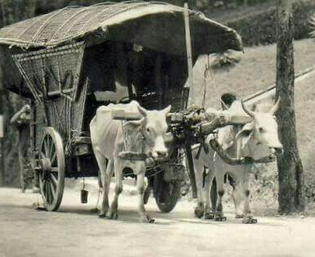
APA YANG TERJADI JIKA GEROBAG SAPI DIFUNGSIKAN SEBAGAI KERETA API
TIDAK MAMPU
MUATANNYA BANYAK YANG TAK TERURUS, TERCECER, MANGKRAK, RUSAK, HILANG, JADI RAYAHAN.

Slide 44
KESIMPULAN
OTONOMI DESA ASLI SUDAH HILANG (ADAM, AFADLAL, ZAKARIA)
OTONOMI DESA DARI EROPA DAN JEPANG MASIH ADA SISANYA
OTONOMI DESA DALAM PENGERTIAN LOCAL SELF-GOVERNMENT TIDAK ADA KARENA DESA BUKAN LOCAL GOVERNMENT. PEMDES HANYA STATE CORPORATISM
OTONOMI DESA ALA UU NO. 6/2014 JO. PERMENDES PDTT NO. 1/2015 SEBUAH UTOPIA ABSURD KARENA MELAMPUI OTONOMI DAERAH OTONOM PROVINSI DAN KAB/KOTA BAHKAN MELAMPUI PEMERINTAH LOKAL SELURUH DUNIA.

Slide 45
REKOMENDASI
MASUKKAN KE DALAM SISTEM PEMERITNTAHAN DAERAH RESMI SEBAGAI DAERAH OTONOM KECIL ISTIMEWA KARENA MEMPUNYAI SUSUNAN ASLI (PASAL 18 DAN PENJELASAN UUD 1945 JO. PASAL 1B8 AYAT (1) UUD NRI 1945)
RECOGNITION AND RESPECT (MENGAKUI DAN MENGHORMATI) SUSUNAN ASLINYA
MOROKAKI (COUNCIL) DIPILIH RAKYAT
LURAH (MAYOR) DIPILIH DARI ANGGOTA COUNCIL ATAU DARI LUAR ANGGOTA COUNCIL
ANGGOTA COUNCIL MEMEGANG PORTOFOLIO DAN MENGANGKAT PELAKSANA URUSAN
URUSAN PEMERINTAHAN YANG DIATUR DAN DIURUS
PAUD
POLIKLINIK DESA
IRIGASI TERTISIER
LEMBAGA KEUANGAN DESA (BANK MIKRO)
SARANA PRODUKSI PERTANIAN (BIBIT, PUPUK, OBAT, TRAKTOR BAJAK, DLL)
UTILITAS DESA
SARPRAS EKONOMI
KEAMANAN DAN KETERTIBAN
AIR BERSIH
SAMPAH
SANITASI

Slide 48
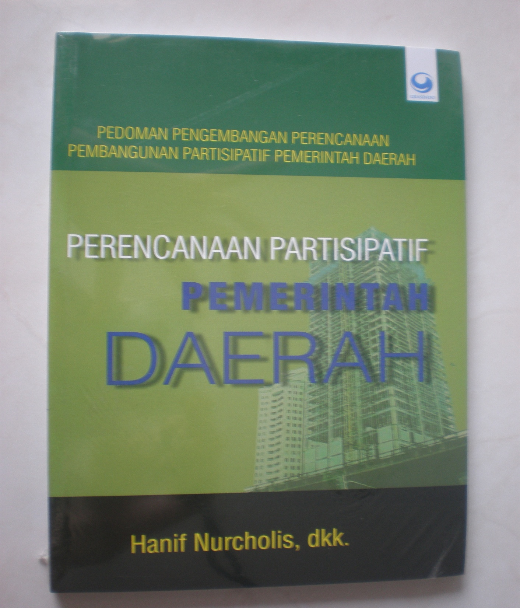

Slide 50
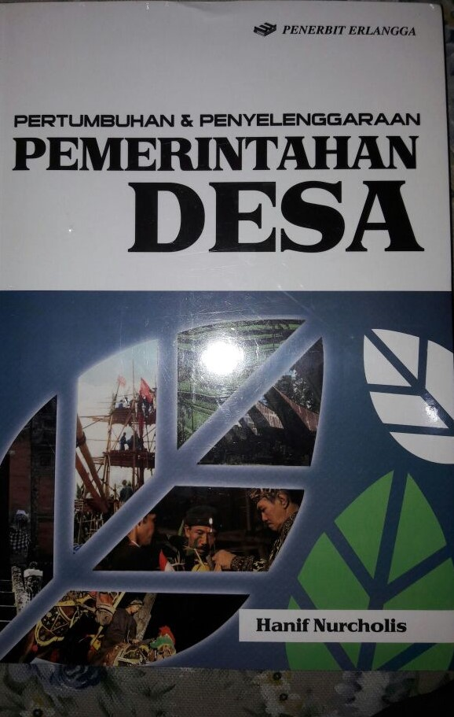

Slide 51
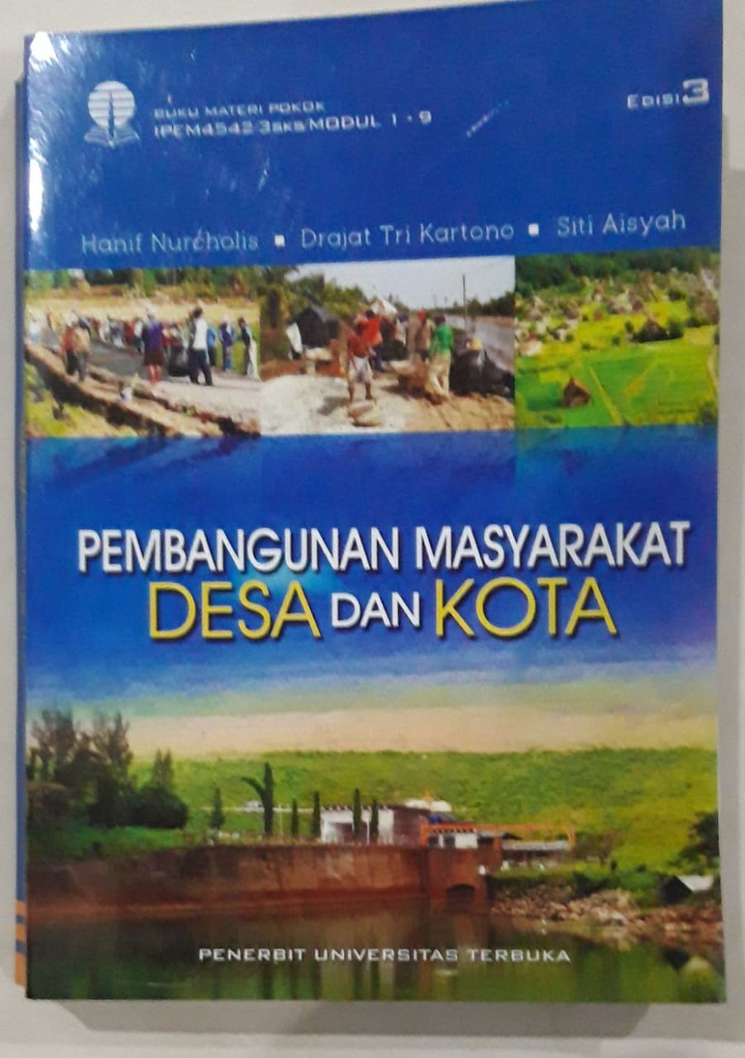

Slide 52
TERIMA KASIH

